Slide 1
Administration Systèmes et Réseaux
Partie 1 — Architecture & communications Client/Serveur
Université Claude Bernard Lyon 1

Slide 2
Sources et remerciements
D'après le cours « Architecture et communications Client/Serveur » d'Olivier Glück (Lyon 1)
Compléments : Olivier Aubert (Lyon 1), Bénédicte Le Grand (UPMC)
Certaines figures sont issues des ouvrages de la bibliographie

Slide 3
Bibliographie
A. Tanenbaum, D. Wetherall, « Réseaux », Pearson
J. Kurose, K. Ross, « Analyse structurée des réseaux », Pearson (8e éd.)
W. R. Stevens, « TCP/IP Illustrated, Vol. 1 », Addison-Wesley
J.-M. Rifflet, « La communication sous Unix » (sockets / IPC)
RFC (rfc-editor.org), documentation HTTP / TLS / QUIC (IETF, MDN)

Slide 4
Plan de la première partie
Organisation pratique et contenu du module
Rappels : Internet et le modèle TCP/IP
Architecture Client/Serveur et middleware
Communications inter-processus et sockets
Appels de procédures distantes (des RPC à gRPC)
Exercices

Slide 5
Plan de la première partie
Organisation pratique et contenu du module
Rappels : Internet et le modèle TCP/IP
Architecture Client/Serveur et middleware
Communications inter-processus et sockets
Appels de procédures distantes (des RPC à gRPC)
Exercices

Slide 6
Organisation pratique et contenu du module

Slide 7
Le module ASR
Cours magistraux + travaux pratiques (administration Unix et Windows)
TP en salles TPR
Évaluation : un contrôle final et des notes de contrôle continu
  Présentation / TD
  TP
  Exam
Pédagogie : classe inversée, présentations à préparer

Slide 8
Objectifs du module
Former des administrateurs systèmes et réseaux
Maîtriser le modèle Client/Serveur, socle de la plupart des services Internet
Savoir concevoir une application Client/Serveur
Déployer et sécuriser les services sous Linux et Windows

Slide 9
Contenu (1) — Modèle Client/Serveur
Architecture et communication Client/Serveur, middleware
Conception d'une application Client/Serveur
Modes de communication entre processus
Sockets TCP/IP (IPv4 et IPv6)
Serveurs multi-protocoles et multi-services
Appels distants : RPC, gRPC, API REST

Slide 10
Contenu (2) — Services de l'Internet
Connexion à distance : SSH (telnet et rlogin abandonnés)
Transfert de fichiers : SFTP/FTPS, NFS, SMB
Messagerie : SMTP, IMAP, webmail
Annuaires : DNS, LDAP
Web : HTTP / HTTPS

Slide 11
Contenu (3) — Technologies Windows
Architecture en domaines, Active Directory
Gestion des utilisateurs, stratégies de groupe
Système de fichiers et sécurité
Services réseau, scripts, sauvegardes, cluster

Slide 12
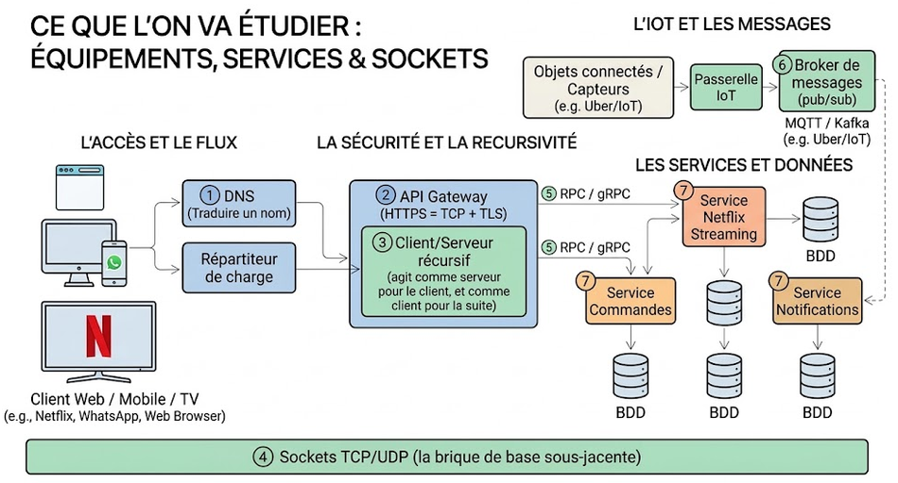
Une architecture complète : où se situe chaque brique du cours ?

Slide 13
Ce que l'on va étudier, brique par brique
1- DNS : traduire un nom en adresse avant tout échange
2- API Gateway
3- Client/Serveur récursif : l'API Gateway est serveur pour le navigateur, mais client pour les microservices
4- Sockets TCP/UDP : la brique de base sous CHAQUE flèche du schéma
5- RPC / gRPC : comment les services s'appellent entre eux
6- Passage de messages : le capteur publie un évènement dans le broker ; le service Notifications, abonné, alerte l'utilisateur (sans lien direct entre eux)
7- Microservices : architecture moderne, chaque service et sa base

Slide 14
Plan de la première partie
Organisation pratique et contenu du module
Rappels : Internet et le modèle TCP/IP
Architecture Client/Serveur et middleware
Communications inter-processus et sockets
Appels de procédures distantes (des RPC à gRPC)
Exercices

Slide 15
Rappels : Internet et le modèle TCP/IP

Slide 16
Le visage de l'Internet (1)
Un réseau de réseaux : logiciels et protocoles
Basé sur TCP/IP, fonctionne en mode Client/Serveur
Offre des services : web, mail, fichiers, streaming, visioconférence…
Une accumulation d'« inventions » : TCP/IP, noms et adresses, HTTP…

Slide 17
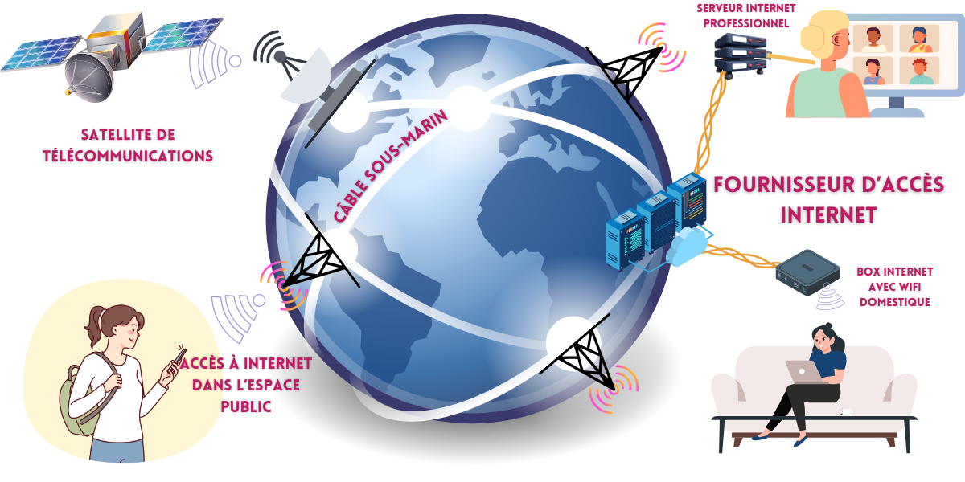
Le visage de l'Internet (2)
Construction « par le bas » : réseau local → campus → régional → mondial
Trois niveaux d'interconnexion :
postes de travail (ordinateurs, terminaux…)
liaisons physiques (cuivre, fibre, Wi-Fi, 4G/5G…)
routeurs (équipements ou ordinateurs spécialisés)

Slide 18
Le visage de l'Internet (3)
Un ensemble de systèmes autonomes (AS) hétérogènes interconnectés
Organisation hiérarchique autour de plusieurs dorsales (backbones)
Points d'échange entre opérateurs (IXP)
Maîtres-mots : hétérogénéité, passage à l'échelle, Client/Serveur

Slide 19
L'architecture TCP/IP (1)
Une version simplifiée du modèle OSI
Application : HTTP/S, DNS, SMTP… ; Transport : TCP, UDP, QUIC
Réseau : IP (IPv4 et IPv6) ; Liaison/physique : Ethernet, Wi-Fi…
TCP : fiable et connecté ; UDP : non garanti et non connecté

Slide 20
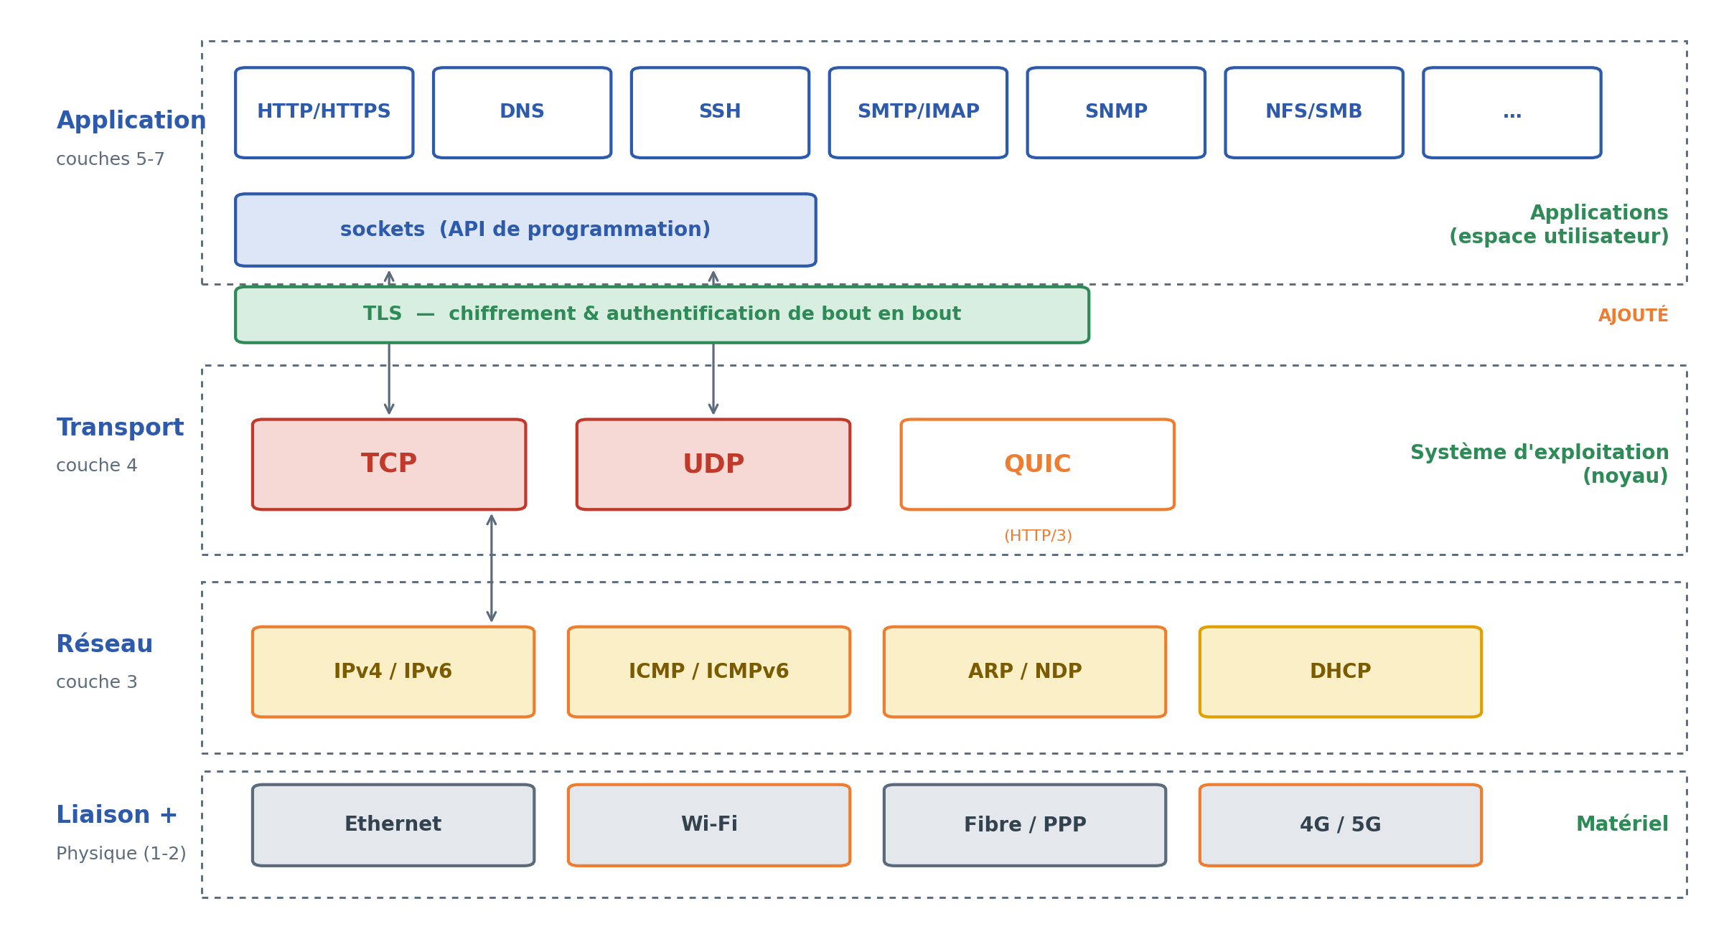
L'architecture TCP/IP — le modèle en couches

Slide 21
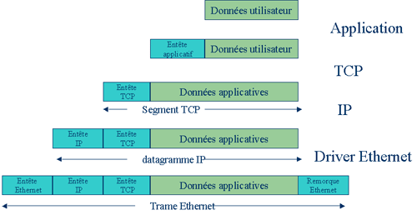
L'architecture TCP/IP — encapsulation des données

Slide 22
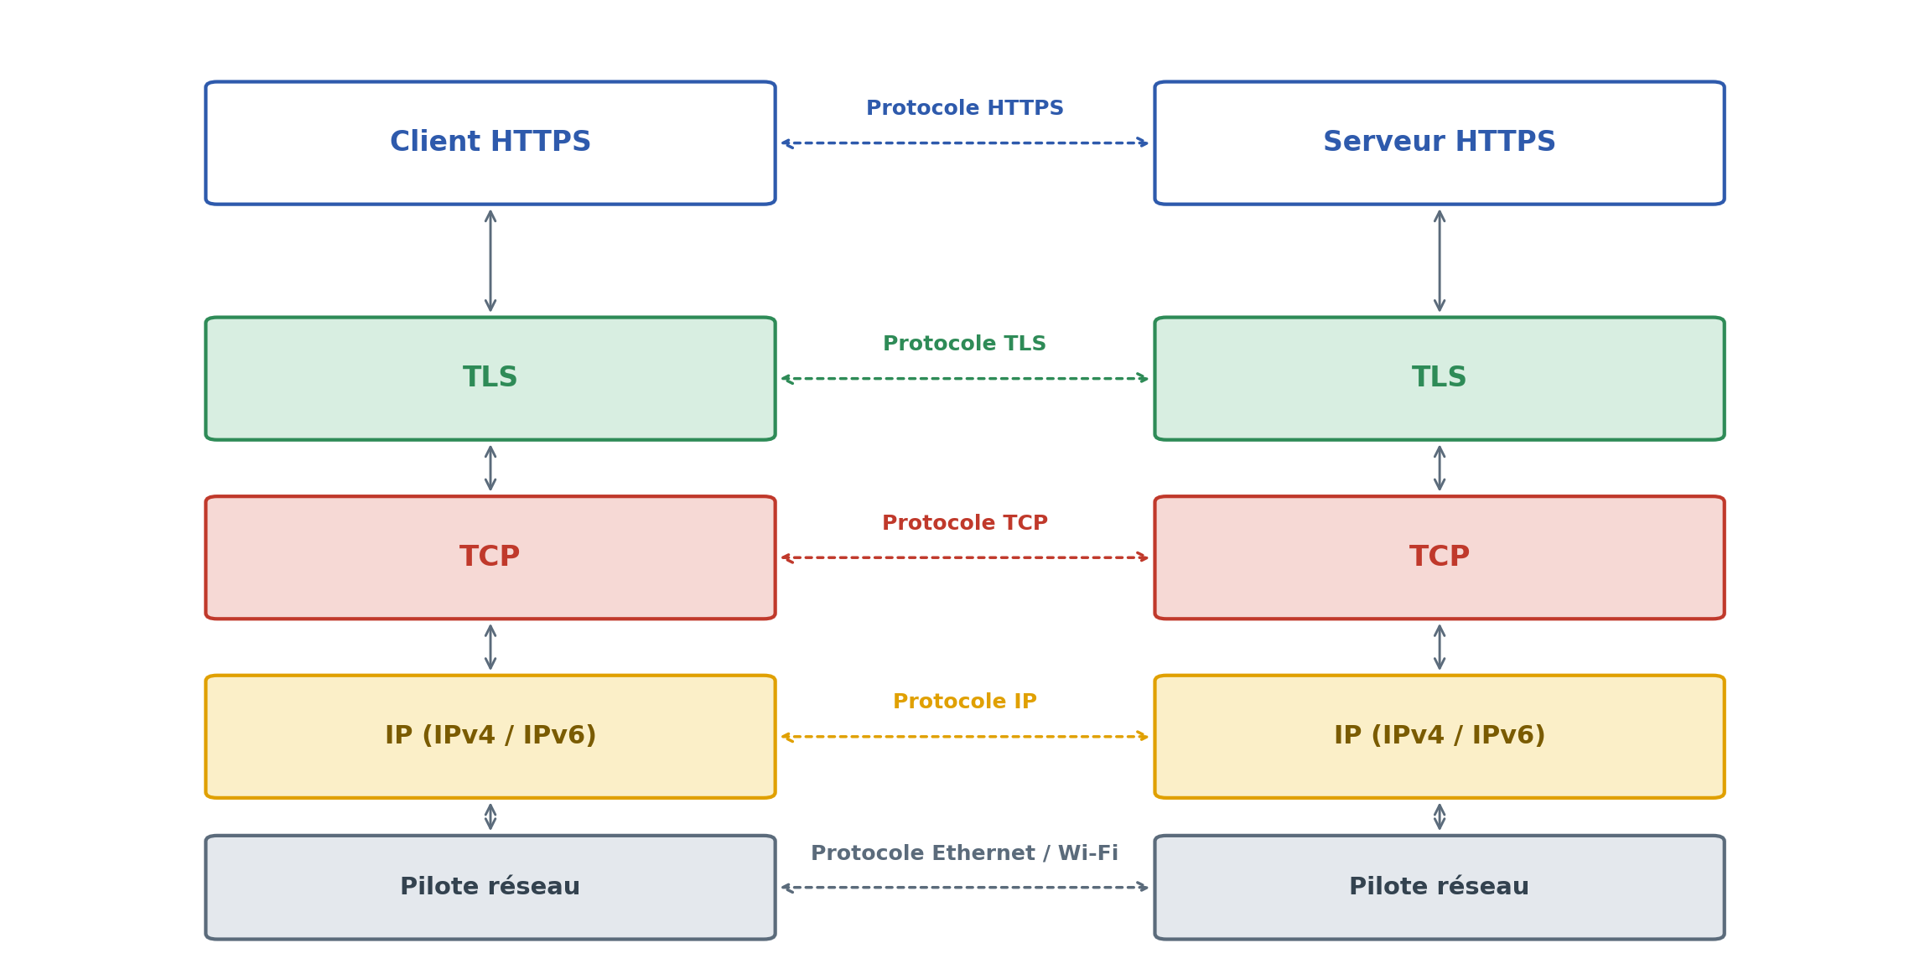
L'architecture TCP/IP — deux machines, même sous-réseau

Slide 23
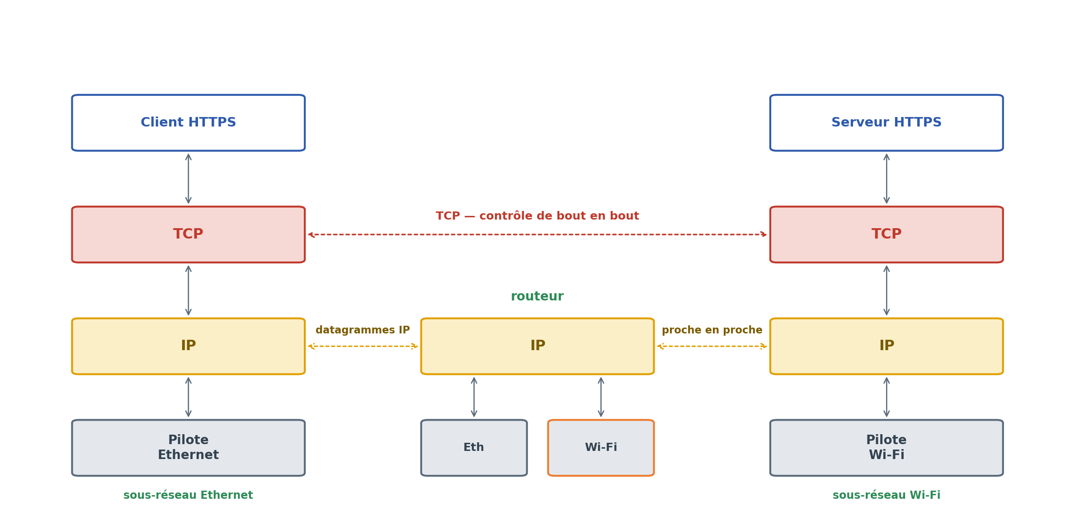
L'architecture TCP/IP — hétérogénéité des sous-réseaux

Slide 24
La couche réseau : IP
Achemine des datagrammes de proche en proche (mode non connecté)
Service best-effort : pas de garantie, mais simple et robuste
Le routage est assuré par les routeurs
IPv6 (128 bits) déployé à côté d'IPv4 — fonctionnement en double pile

Slide 25
La couche transport : TCP / UDP
Communication de bout en bout, présente uniquement aux extrémités
TCP : fiable et connecté (retransmission, séquencement, contrôle de flux)
UDP : non fiable, non connecté, faible latence
QUIC : transport moderne au-dessus d'UDP, base de HTTP/3

Slide 26
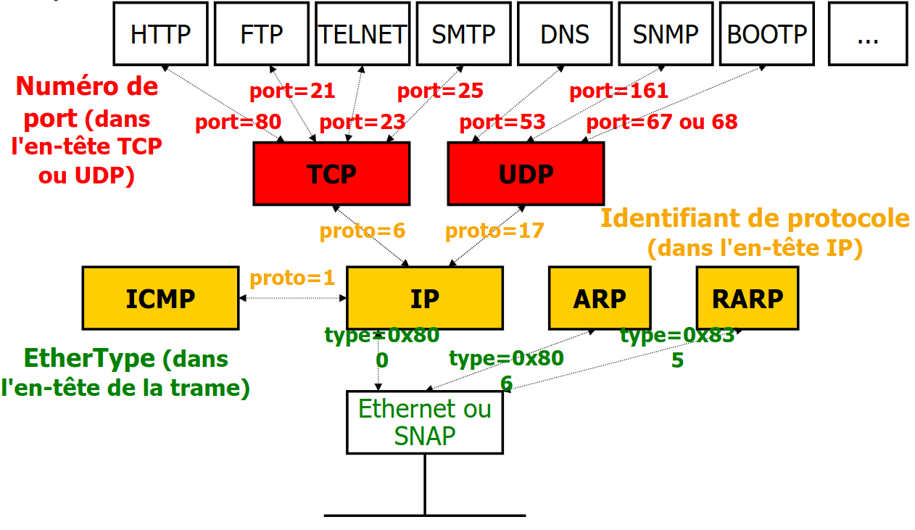
Identification des protocoles

Slide 27
Identification des protocoles
EtherType (trame) → protocole réseau ; champ Protocol (IP) → transport
Numéro de port (TCP/UDP, 16 bits) → application
Adresse de transport = adresse IP + port = adresse de socket
Une connexion = quintuplé (proto, @src, port src, @dst, port dst)

Slide 28
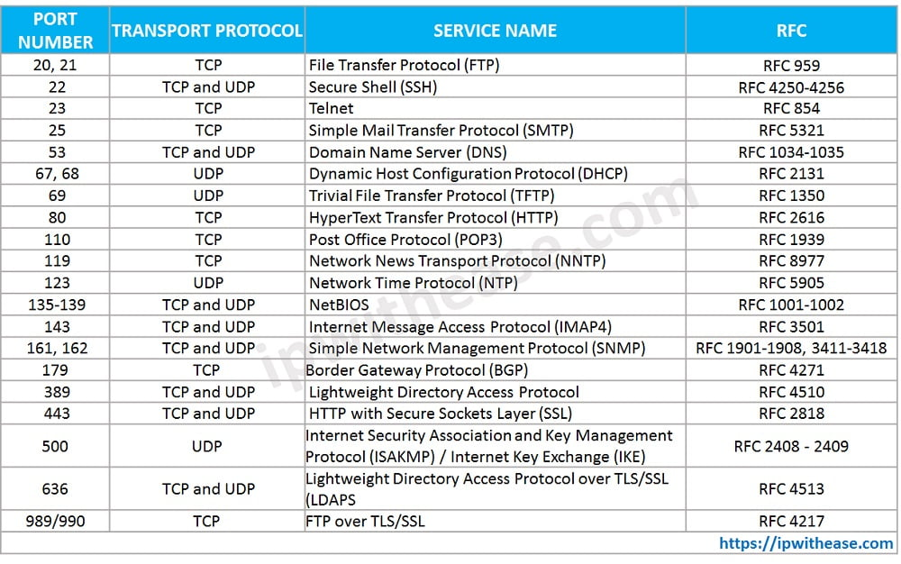
Ports et multiplexage
Les ports inférieurs à 1024 sont réservés (well-known)
Une socket : @IP, port

Slide 29
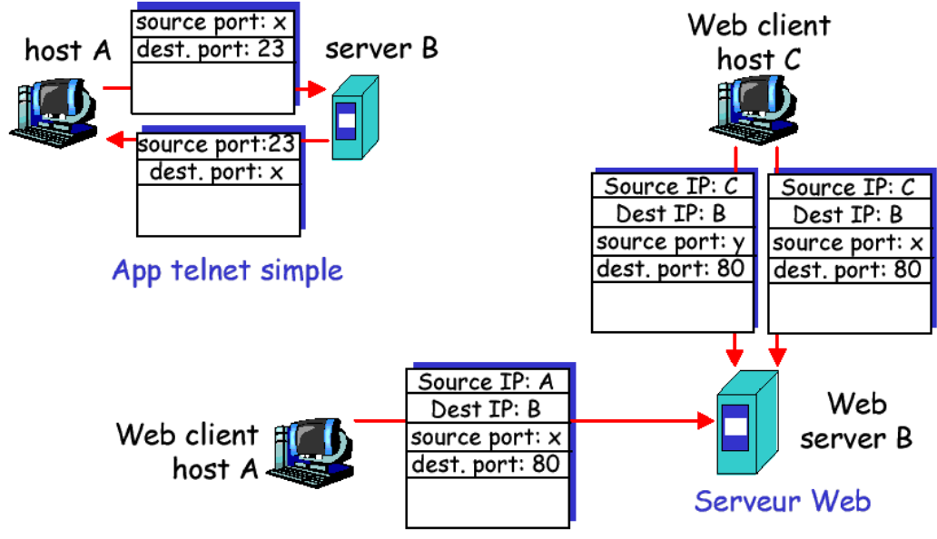
Ports et multiplexage
Les ports inférieurs à 1024 sont réservés (well-known)
Multiplexage/démultiplexage des connexions au niveau transport
Plusieurs connexions peuvent aboutir à la même socket d'écoute
Exemples : 22 SSH, 53 DNS, 443 HTTPS

Slide 30
Le protocole UDP
RFC 768 — le protocole de transport le plus simple
Best-effort : datagrammes perdus ou déséquencés possibles
Mode non connecté : chaque datagramme est traité indépendamment
En-tête réduit : ports, longueur, somme de contrôle

Slide 31
Les utilisations d'UDP
Applications tolérant des pertes ou sensibles à la latence
DNS, DHCP, voix et vidéo temps réel, jeux en ligne
Fiabilité éventuellement gérée au niveau applicatif
QUIC ajoute fiabilité et chiffrement au-dessus d'UDP

Slide 32
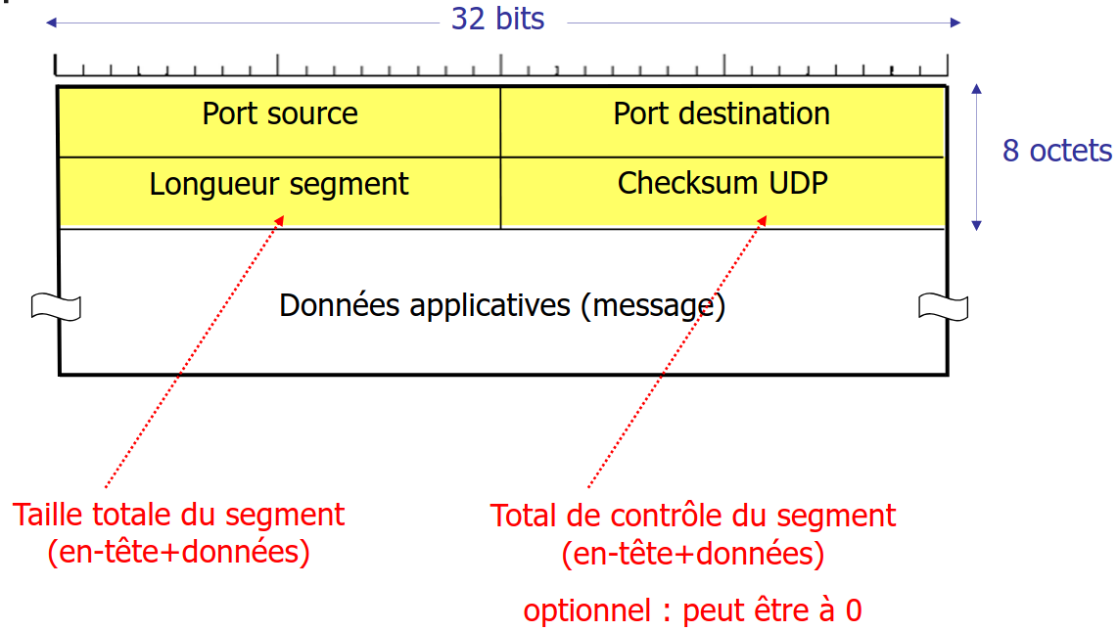
Les utilisations d'UDP

Slide 33
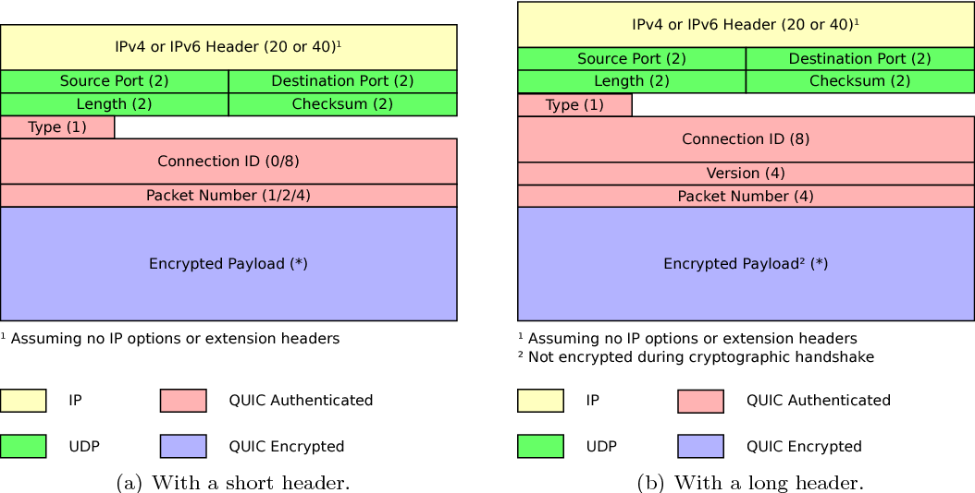
Quick

Slide 34
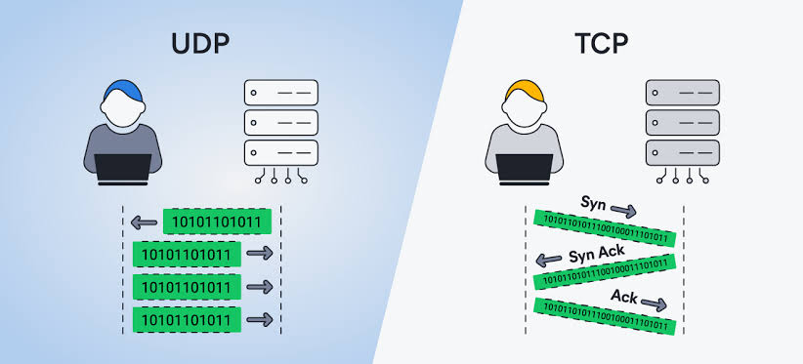
Le protocole TCP
RFC 793 et suivantes — transport fiable en mode connecté
Transporte un flot d'octets ; contrôle d'erreurs et de flux
Établissement de connexion (3-way handshake) puis fermeture
Contrôle de congestion à l'aide d'une fenêtre d'émission

Slide 35
Applications réseaux - exemples
SMTP - Simple Mail Transfer Protocol
  service d'envoi de courrier électronique
  réception (POP, IMAP, IMAPS, …)
DNS - Domain Name System
  assure la correspondance entre un nom symbolique et une adresse Internet (adresse IP)
  bases de données réparties sur le globe
SNMP - Simple Network Management Protocol
  protocole d'administration de réseau (interrogation, configuration des équipements, …)
Les sockets - interface de programmation permettant l'échange de données (via TCP ou UDP)

Slide 36
Plan de la première partie
Organisation pratique et contenu du module
Rappels : Internet et le modèle TCP/IP
Architecture Client/Serveur et middleware
Communications inter-processus et sockets
Appels de procédures distantes (des RPC à gRPC)
Exercices

Slide 37
Architecture Client/Serveur

Slide 38
Les applications réseau
Les applications sont la raison d'être des réseaux
Profusion depuis 40 ans : web, mail, fichiers, streaming, visio, téléphonie…
Elles reposent sur une infrastructure de transport (les sockets)
Exemple du web : le navigateur (client) dialogue avec un serveur

Slide 39
Terminologie des applications réseau
Processus client / processus serveur
Ne pas confondre le protocole applicatif et l'application
Le protocole définit : format des messages, ordre des échanges, actions
Exemples de protocoles : HTTP, SMTP, DNS

Slide 40
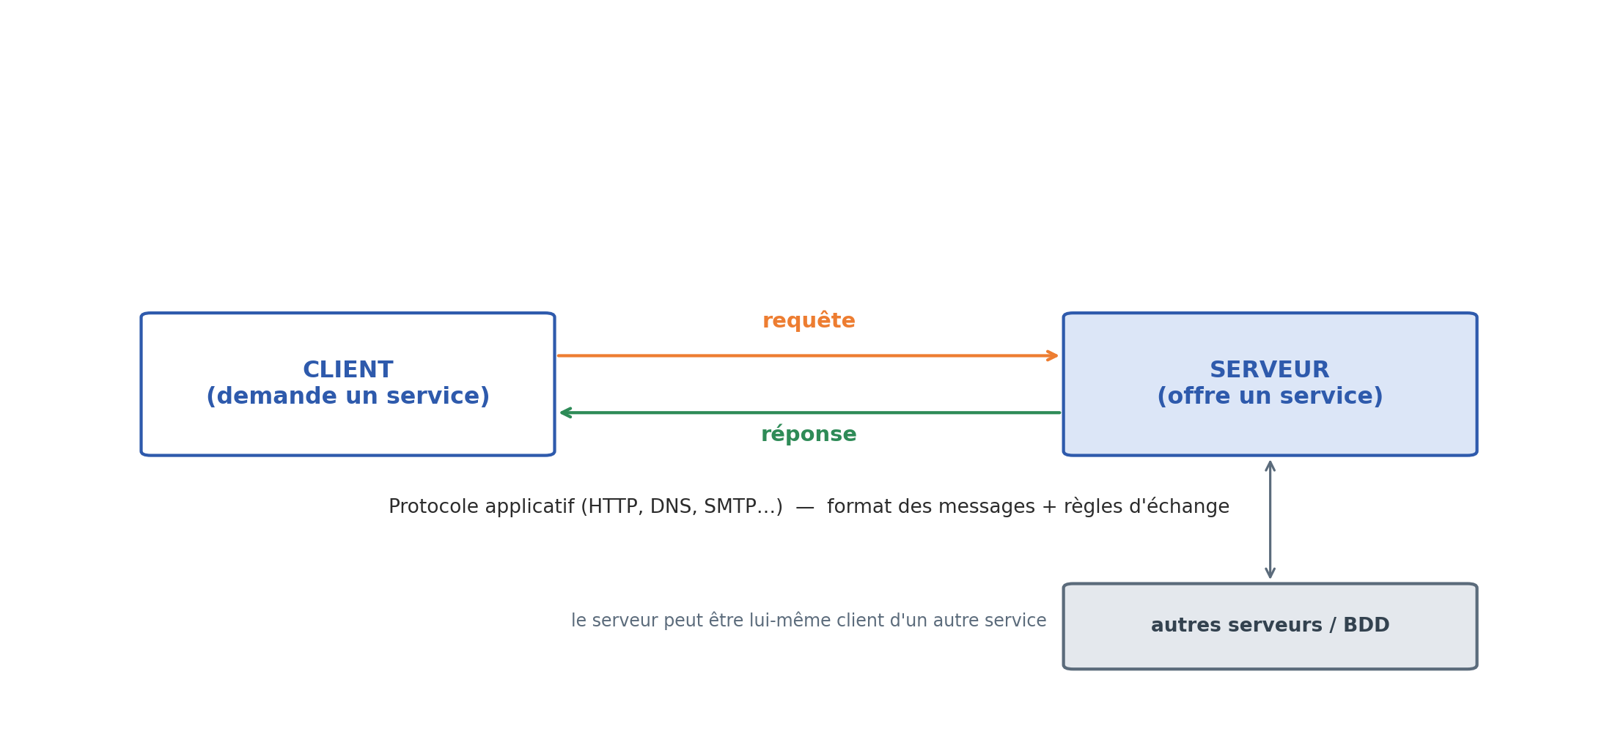
Le modèle Client/Serveur

Slide 41
Le modèle Client/Serveur
L'application est répartie sur plusieurs entités
Le client demande un service, le serveur le rend
Système coopératif, possible sur des systèmes d'exploitation différents
Un serveur peut être lui-même client d'un autre service

Slide 42
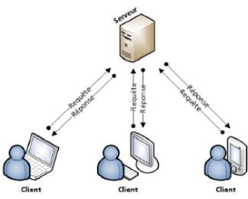
Des clients et des serveurs…
Plusieurs clients peuvent s'adresser à un même serveur (concurrence)
Le serveur est souvent permanent, le client lancé à la demande
Communication via une adresse de transport connue (port)
Exemple : un serveur web sert des milliers de clients

Slide 43
Exemple d'application Client/Serveur
Service simple : le serveur renvoie une ligne de texte (ex. l'heure)
Le client se connecte, lit la réponse et l'affiche
Le protocole spécifie le format (ex. une ligne ASCII)

Slide 44
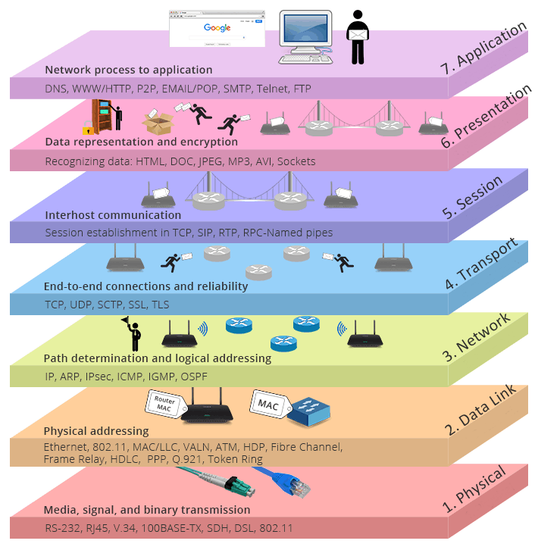
Interface de programmation réseau
Il faut une interface entre l'application et la pile réseau
Les sockets : API standard (BSD), portable
Indépendante du transport (TCP/UDP) et de la version d'IP
getaddrinfo() : résolution nom → adresse, IPv4 et IPv6

Slide 45
Application Client/Serveur — récapitulatif
Choisir le transport, le mode (itératif/concurrent) et le format des messages
Définir précisément le protocole applicatif
Gérer les erreurs et la sécurité (TLS)
Penser la montée en charge dès la conception

Slide 46
Le middleware

Slide 47
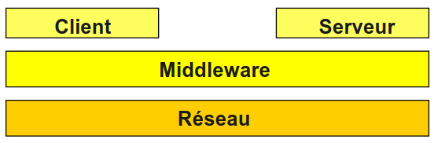
Le middleware
Couche logicielle entre l'application et le système/réseau
Masque l'hétérogénéité (matériel, OS, langages, réseau)
Fournit des services communs aux applications réparties
Exemples : RPC/gRPC, files de messages, API REST, ORB

Slide 48
Fonctions d'un middleware
Communication et conversion des données (sérialisation)
Nommage et localisation des services (annuaire)
Sécurité, transactions, tolérance aux pannes
Aujourd'hui : passerelles d'API, service mesh, brokers de messages

Slide 49
Conception d'une application Client/Serveur

Slide 50
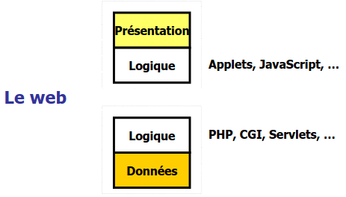
Découpage Client/Serveur
Trois fonctions : présentation, logique métier, accès aux données
  Module de gestion des données peut être hébergé sur un serveur distant
Où placer la frontière entre client et serveur ?
Modèle de Gartner : du client lourd au client léger
Compromis : charge réseau, charge serveur, richesse du client

Slide 51
Découpage Client/Serveur
Une application informatique est représentée
selon un modèle en trois couches :
    la couche présentation (interface Homme/Machine) :
        gestion de l'affichage…
    la couche traitements (ou logique) qui assure la fonctionnalité intrinsèque de l'application (algorithme)
    la couche données qui assure la gestion des données de l'application (stockage et accès)

Slide 52
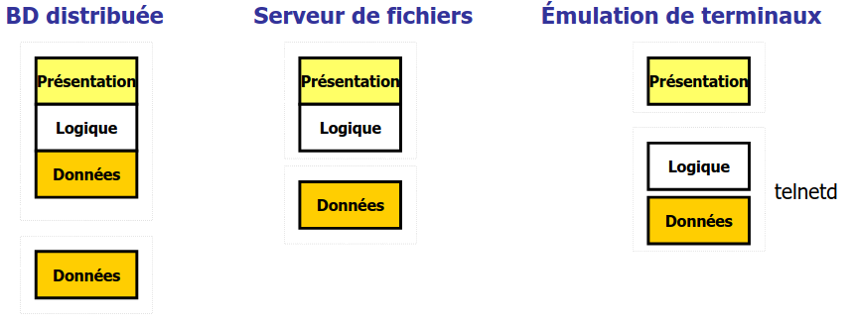
Découpage Client/Serveur
Autres exemples de découpage
Oracle
NFS
telnet
Autres exemples de découpage
Notes:
BD distribuée
Oracle RAC / Oracle Data Guard, PostgreSQL avec réplication (primaire/secondaire), Cassandra, CockroachDB : les données sont réparties sur plusieurs serveurs (d'où les deux boîtes « Données » sur le schéma — deux nœuds qui hébergent chacun une partie ou une réplique des données). Le client (l'application métier) garde toute la présentation et la logique, et n'envoie que des requêtes (SQL) vers l'un ou l'autre serveur, voire vers les deux.
Exemple concret : une appli de gestion de stock dont la base est répartie sur deux sites (siège + entrepôt), avec synchronisation entre les deux.
Serveur de fichiers
NFS (monde Unix/Linux), SMB/CIFS (monde Windows, via Samba côté serveur).
Le client garde la présentation (l'explorateur de fichiers, l'éditeur) et la logique (c'est le client qui interprète le format du fichier, qui gère les accès concurrents via son propre code) ; le serveur ne fait que stocker et servir des octets.
Exemple très concret pour tes étudiants : un dossier partagé monté sur /mnt/partage (NFS) ou un lecteur réseau Z:\ (SMB) — l'application (LibreOffice, VS Code…) tourne entièrement en local, seul le fichier est distant.
Émulation de terminaux
telnet (telnetd déjà indiqué sur ta slide), rlogin, et aujourd'hui son équivalent sécurisé SSH.
Ici c'est l'inverse des deux précédents : le client ne garde que l'affichage (clavier/écran), toute la logique et les données restent sur le serveur (c'est le shell distant, les commandes, les fichiers manipulés qui sont exécutés côté serveur).
Exemple concret : un étudiant qui se connecte en SSH sur la machine de TP et lance vim ou python — son PC ne fait qu'afficher, tout tourne sur le serveur.

Slide 53
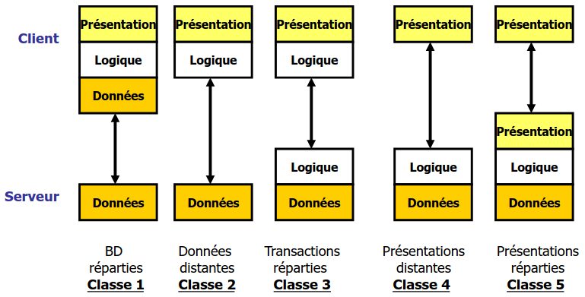
Architectures 2-tiers et 3-tiers
2-tiers : client riche ↔ serveur de données
3-tiers : présentation / logique métier / données séparées
  Meilleure évolutivité et maintenance
  Socle des architectures web

Slide 54
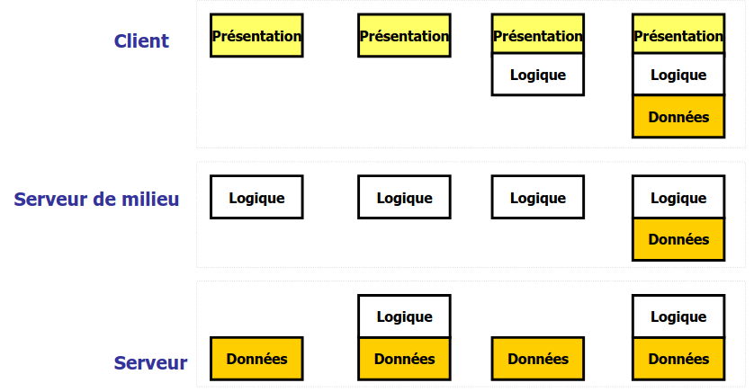
Architectures 2-tiers et 3-tiers
2-tiers : client riche ↔ serveur de données
3-tiers : présentation / logique métier / données séparées
  Meilleure évolutivité et maintenance
  Socle des architectures web

Slide 55
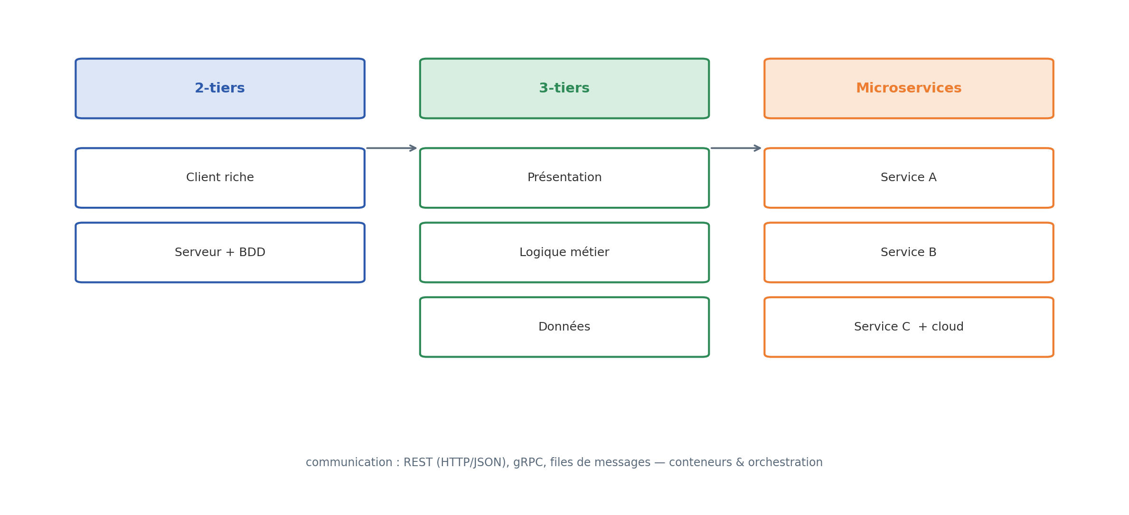
Du 2-tiers aux microservices
1 bloc logique métier
N blocs et pour chaque bloc sa propre base de données et une API
Notes:
Le 3-tiers sépare horizontalement (présentation / métier / données) ; les microservices séparent en plus verticalement, en découpant la couche métier elle-même en services autonomes déployables séparément.

Slide 56
Architectures modernes
Microservices : services indépendants, déployables séparément
Conteneurs (Docker) et orchestration (Kubernetes)
Cloud et serverless : élasticité, facturation à l'usage
Communication : REST, gRPC, files de messages

Slide 57
Plan de la première partie
Organisation pratique et contenu du module
Rappels : Internet et le modèle TCP/IP
Architecture Client/Serveur et middleware
Communications inter-processus et sockets
Appels de procédures distantes (des RPC à gRPC)
Exercices

Slide 58
Communications entre processus

Slide 59
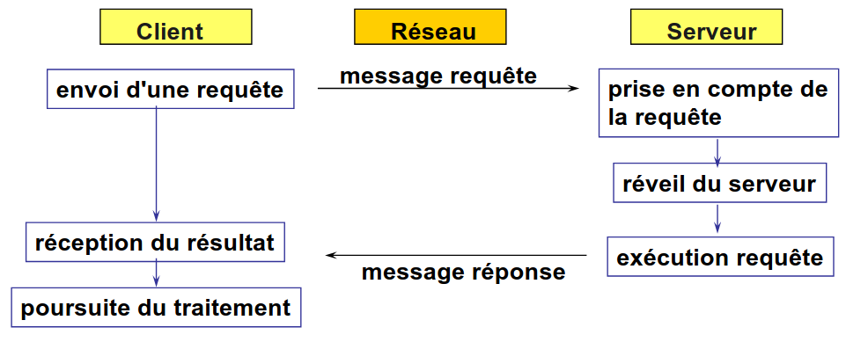
Les modes de communication
Local (même machine) ou distant (réseau)
Non connecté (datagrammes, UDP)

Slide 60
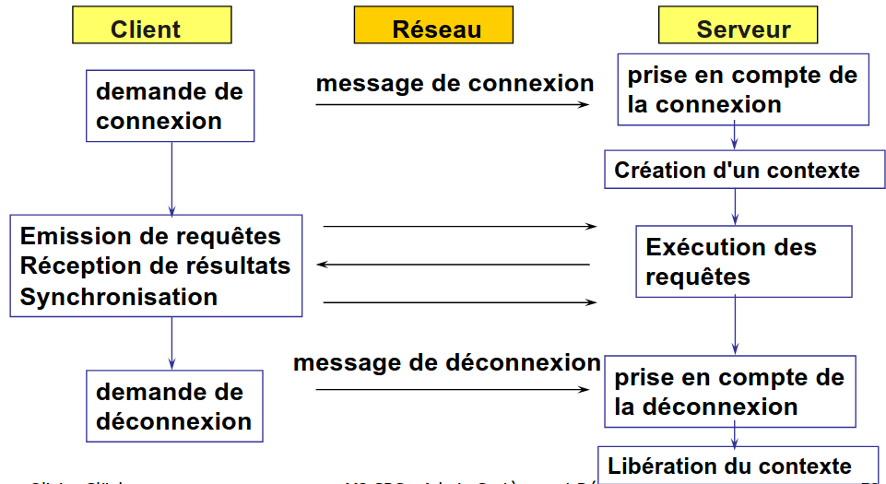
Les modes de communication
Local (même machine) ou distant (réseau)
Non connecté (datagrammes, UDP) ou Connecté (flux, TCP)

Slide 61
Les modes de communication
Local (même machine) ou distant (réseau)
Connecté (flux, TCP) ou non connecté (datagrammes, UDP)
Synchrone (bloquant) ou asynchrone (non bloquant)
Avec ou sans état côté serveur

Slide 62
Serveur itératif ou concurrent
Itératif : une requête à la fois (simple, services courts)
  Traite séquentiellement les requêtes
  Mode non connecté (UDP)
Concurrent : plusieurs clients en parallèle (fork, threads, select)
  Mode connecté (TCP)
Le mode concurrent est indispensable pour les services longs
Compromis simplicité / performance

Slide 63
Service avec ou sans état
Sans état : chaque requête est autonome (HTTP, DNS) → scalable
  Le serveur ne conserve aucune information sur l'enchaînement des requêtes...
Avec état : le serveur mémorise un contexte (session)
Incidence sur les performances et la tolérance aux pannes dans le cas où un client fait plusieurs requêtes successives
  performance --> service sans état
  tolérance aux pannes --> service avec états
Tendance moderne : services sans état + état externalisé

Slide 64
Les communications inter-processus (IPC)

Slide 65
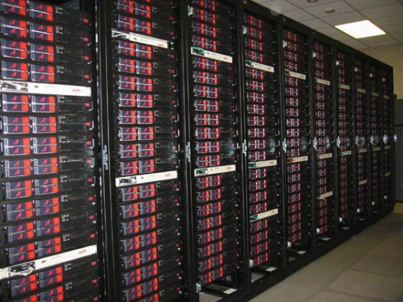
Clusters
Ensemble de machines vues comme une ressource unique
Répartition de charge et haute disponibilité
Communication par passage de messages entre nœuds
Base du calcul distribué et des fermes de serveurs

Slide 66
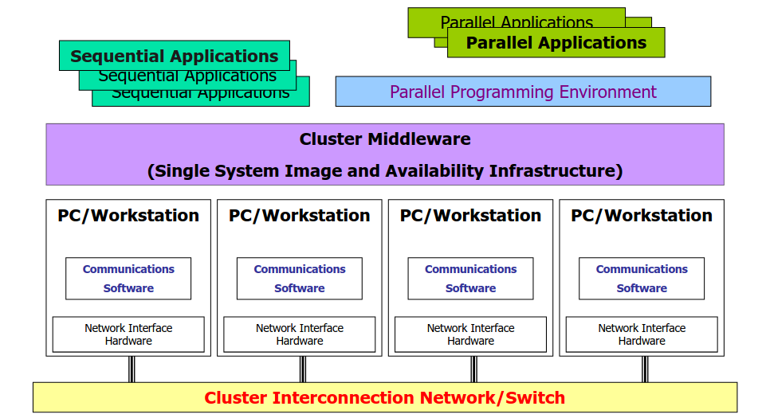
Architecture

Slide 67
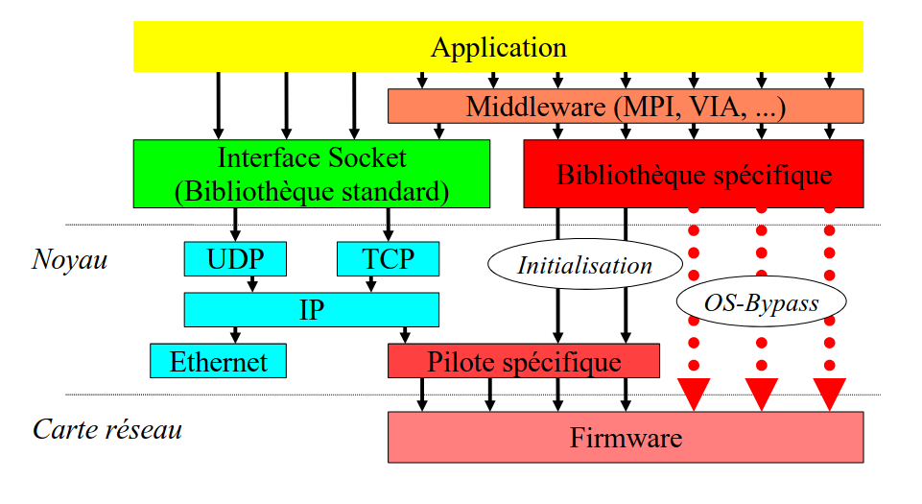
Mode de fonctionnement
Calcul haute performance par exemple (plusieurs choix possibles) – a latence de TCP/IP trop importante

Slide 68
Les schémas de communication locale
Sur une seule machine, on peut partager de la mémoire (rapide, mais impossible à distance) ;
Les schémas de communication locale. Deux grandes familles :
  Mémoire partagée : les processus partagent une zone mémoire (rapide, accès direct) ; possible uniquement sur une même machine.
  Échange de messages : les processus ne partagent rien, le noyau transmet l'information :
    Tubes (pipes) (même machine mais pas de partage de mémoire)
    Passage de messages (files, sockets locales)
    Signaux: notifications (même machine)
    Seul l'échange de messages s'étend entre machines différentes (ex. un cluster), via les sockets réseau

Slide 69
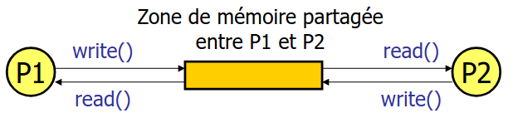
Communication par mémoire partagée
Les processus partagent une zone mémoire commune
Communication très rapide
Nécessite une synchronisation (sémaphores, mutex)
Éviter les écritures concurrentes
Problème : gestion de l’accès à une ressource partagée

Slide 70
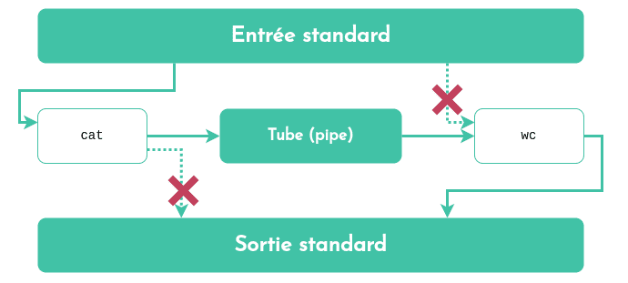
Les tubes de communication (pipes)
Canal unidirectionnel entre processus apparentés
  Pas de problème de synchronisation
Tubes nommés (FIFO) entre processus quelconques
Modèle producteur / consommateur
Largement utilisés dans le shell (|). Exemple : cat test.txt | wc -l

Slide 71

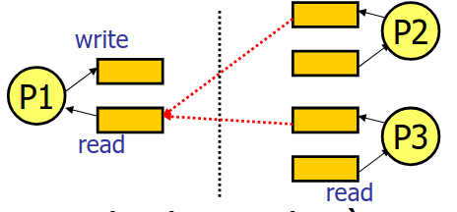
Communication par passage de messages
Les processus échangent des messages explicites
  Au moins deux primitives : send() et recv()
Pas de variables partagées
Files de messages, sockets locales (Unix domain)
Modèle naturel pour le réseau
Problème : Opérations bloquantes/non bloquantes ?
  Zones d’émission et réception distinctes ?
  Eviter les écritures concurrentes
    Dissocier le tampon d’émission et de réception
    Avoir autant de tampons de réception que d’émetteurs potentiels

Slide 72
Opérations bloquantes / non bloquantes
Quand un appel à une primitive (send ou recv) doit il se terminer ?
Bloquante : l'appel attend la fin de l'opération
  Long et bloquant ...
Non bloquante : retour immédiat, statut à tester
  attente active : appels réguliers à la primitive jusqu'à complétion
  attente passive : le système informe le processus par un moyen quelconque de la complétion de l'opération (signaux par exemple)
Compromis simplicité / réactivité
select() / poll() / epoll() : attendre plusieurs sources

Slide 73
Opérations bloquantes / non bloquantes - réception
Quand un appel à une primitive (send ou recv) doit il se terminer ?
Plusieurs sémantiques en réception, recv() peut rendre la main :
    aussitôt (recv() non bloquant)
    quand les données ont été reçues et recopiées depuis le tampon de réception local (le tampon de réception est de nouveau libre)

Slide 74
Opérations bloquantes / non bloquantes - émission
Quand un appel à une primitive (send ou recv) doit il se terminer ?
Plusieurs sémantiques en réception, send() peut rendre la main :
    aussitôt (send() non bloquant)
  quand les données ont été recopiées dans le tampon d'émission local (les données peuvent être modifiées au niveau de l'application)
  quand les données ont été recopiées dans le tampon de réception distant (le tampon d'émission local est de nouveau libre)
  quand le destinataire a consommé les données (le tampon de réception est de nouveau libre)

Slide 75
Communication par signaux
Notification asynchrone d'un événement à un processus
Principe : interruption logicielle quand l'événement se produit
    Le processus
      indique les signaux qu'il souhaite capter (provoquant son interruption)
      met en place un handler (fonction particulière) qui sera exécuté quand l'événement se produira
Très peu de données (le numéro de signal)
Utilisée pour le contrôle (arrêt, rechargement de configuration)
À manipuler avec précaution (réentrance)

Slide 76
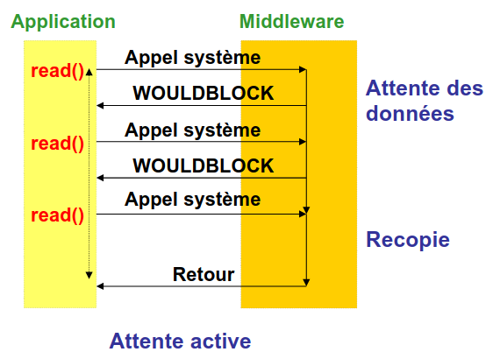
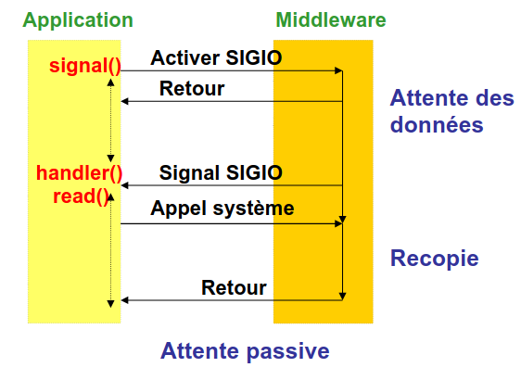
Communication par signaux
Notification asynchrone d'un événement à un processus
Principe : interruption logicielle quand l'événement se produit
    Le processus
      indique les signaux qu'il souhaite capter (provoquant son interruption)
    met en place un handler (fonction particulière) qui sera exécuté quand l'événement se produira

Slide 77
Désigner l'émetteur et le destinataire
Comment nommer l'autre processus ?
Localement : PID, nom de tube
En réseau : adresse de socket (IP + port)
Résolution de noms : DNS, getaddrinfo()

Slide 78
Les sockets

Slide 79
Les sockets
Interface de programmation entre application et transport
  Les sockets sont des portes d'entrées/sorties vers le réseau (la couche transport)
Deux processus communiquent en émettant et recevant des données via les sockets
Une socket = un « fichier virtuel » (read / write / close)
Indépendante du protocole et de la version d'IP
API standard (POSIX/BSD), disponible partout

Slide 80
Les sockets - adressage
Le serveur écoute sur un port fixe et connu
Le port du client est attribué automatiquement
Adresse de socket = adresse IP (id la machine – serveur ou hôte) + port (id l’application)
IPv4 (AF_INET) et IPv6 (AF_INET6) ; getaddrinfo() recommandé
Les ports inférieurs à 1024 sont réservés :
      "well-known ports" : ils permettent d'identifier les serveurs d'applications connues
      ils sont attribués par l'IANA
Les clients n'ont pas besoin d'utiliser des well-known ports
      ils utilisent un port quelconque entre 1024 et 65535 à condition que le triplet <transport/@IP/port> soit unique
      ils communiquent leur numéro de port au serveur lors de la requête (à l'établissement de la connexion TCP ou dans les datagrammes UDP)

Slide 81
Les sockets en pratique
Une socket est un fichier virtuel avec les opérations d'ouverture, fermeture, écriture, lecture, …
Création : socket(domaine, type, protocole)
type SOCK_STREAM (TCP) ou SOCK_DGRAM (UDP) ou SOCK_RAW (IP directement)
Attacher une adresse : bind()
Émissions/réceptions partielles possibles → boucle nécessaire

Slide 82
Rappel - une connexion TCP
Connexion = (proto, @IP src, port src, @IP dst, port dst)
Tampons d'émission et de réception gérés par le noyau
Contrôle de flux : ne pas saturer le récepteur
read()/write() manipulent un flux d'octets

Slide 83
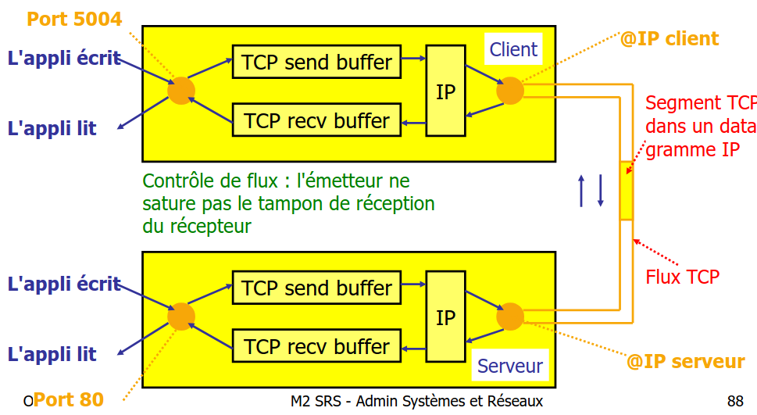
Rappel - une connexion TCP

Slide 84
Mode connecté - côté serveur
socket() → bind() → listen() → accept() (bloquant)
accept() retourne une nouvelle socket dédiée au client
read()/write() pour dialoguer, puis close()
listen() fixe la taille de la file d'attente (backlog)
Pour que le client puisse contacter le serveur
  le processus serveur doit déjà tourner
  le serveur doit avoir créé au préalable une socket pour recevoir les demandes de connexion des clients

Slide 85
Mode connecté - côté client
socket() → connect() déclenche le 3-way handshake
write()/read() pour échanger, puis close()
Pas de bind() explicite : port attribué automatiquement
Le flux d'octets ne préserve pas les frontières de messages
Le client contacte le serveur
    en créant une socket locale au client
    en spécifiant une adresse IP et un numéro de port pour joindre le processus serveur
Le client demande alors l'établissement d'une connexion avec le serveur
Si le serveur accepte la demande de connexion
    il crée une nouvelle socket permettant le dialogue avec ce client
    permet au serveur de dialoguer avec plusieurs clients

Slide 86
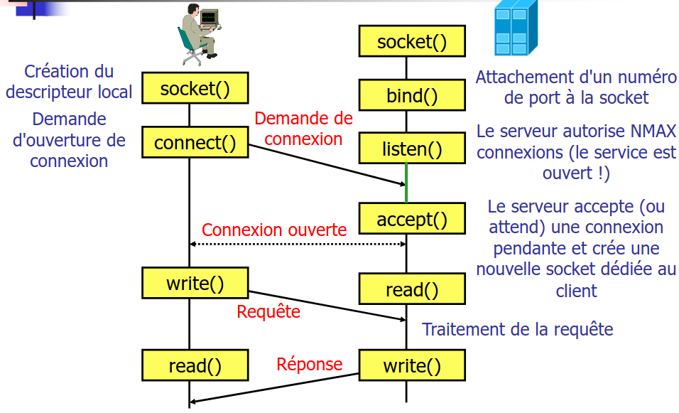
Mode connecté (TCP) - séquence d'appels

Slide 87
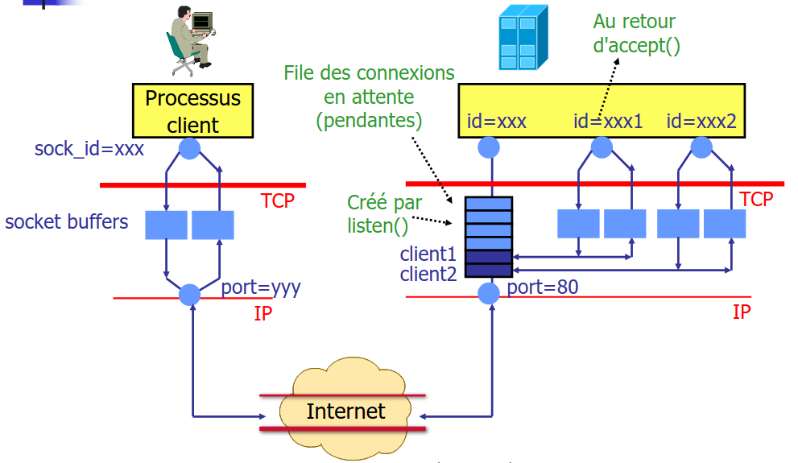
Mode connecté (TCP) - séquence d'appels

Slide 88
Mode non connecté - UDP
Pour que le client puisse contacter le serveur
  il doit connaître l'adresse de la socket du serveur
  le serveur doit avoir créé la socket de réception
Le client envoie sa requête en précisant, lors de chaque envoi, l'adresse de la socket destinataire
Le datagramme envoyé par le client contient l'adresse de la socket émettrice (port, @IP)
Le serveur traite la requête et répond au client en utilisant l'adresse de la socket émettrice de la requête

Slide 89
Mode non connecté - UDP
socket() puis bind() côté serveur
sendto() / recvfrom() : adresse fournie à chaque envoi
Pas de connexion, chaque datagramme est autonome
Les frontières de messages sont préservées

Slide 90
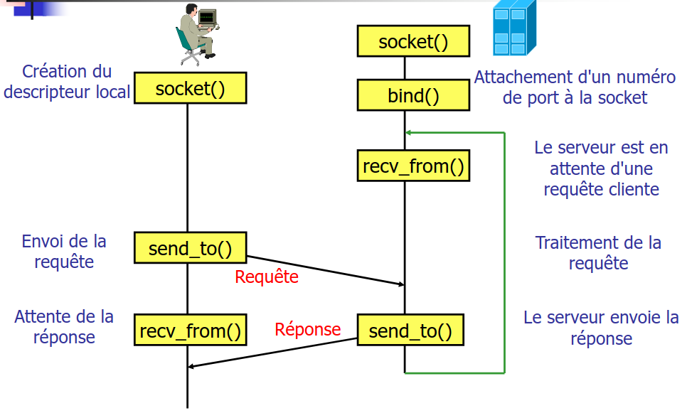
Mode non connecté (UDP) - séquence d'appels

Slide 91
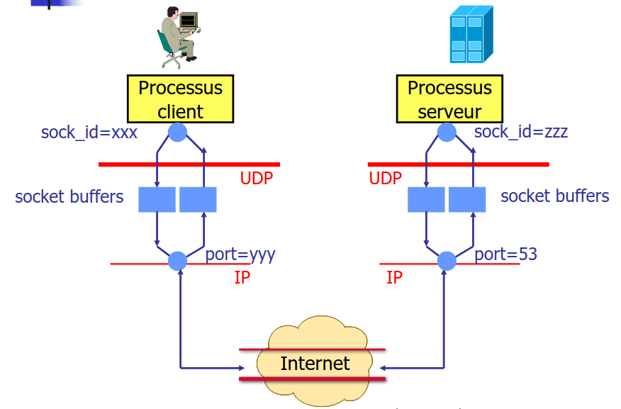
Mode non connecté (UDP) - séquence d'appels

Slide 92
Serveur itératif vs concurrent (sockets)
Itératif : accept() puis traitement, un client à la fois
Concurrent : un fils par client via fork()
Variante : threads (plus légers que fork)
Variante : un seul processus avec select() / epoll()

Slide 93
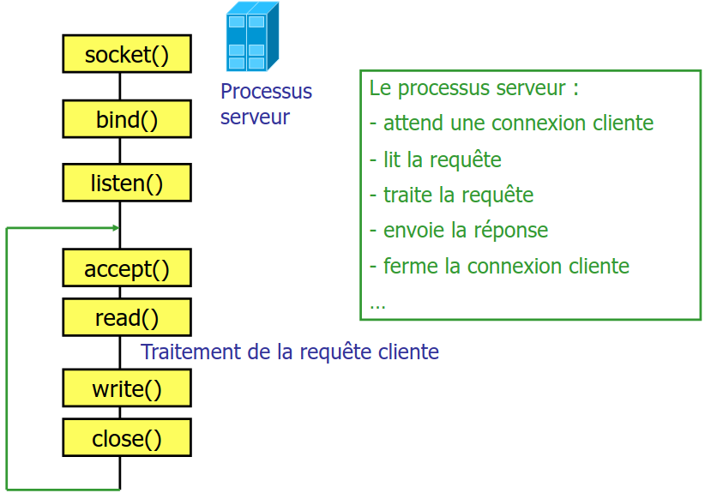
Serveur itératif

Slide 94
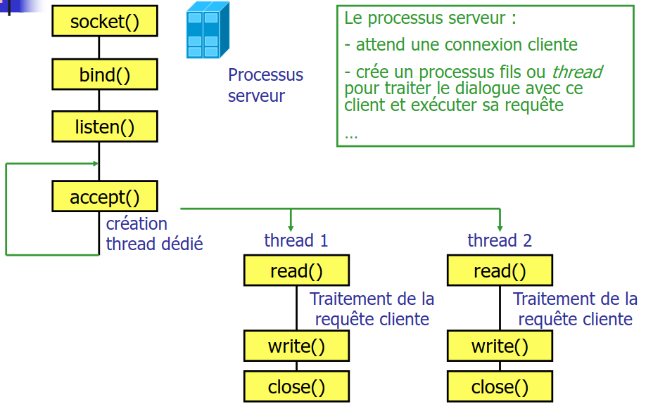
Serveur concurrent

Slide 95
Opérations bloquantes / non bloquantes
Par défaut, les primitives connect(), accept(), send_to(), recv_from(), read(), write() sont bloquantes
  recv() sur un tampon vide attendra l'arrivée des données pour rendre la main
  send() sur un tampon plein attendra que les données quitte le tampon pour rendre la main
  accept() ne rend la main qu'une fois une connexion établie (bloque si pas de connexions pendantes)
  connect() ne rend la main qu'une fois la connexion cliente établie (sauf si pas entre listen() et accept())

Slide 96
Opérations bloquantes / non bloquantes
Il est possible de paramétrer la socket lors de sa création pour rendre les opérations non bloquantes
Comportement d'une émission non bloquante
  tout ce qui peut être écrit dans le tampon l'est, les caractères restants sont abandonnés (la primitive retourne le nombre de caractères écrits)
  si aucun caractère ne peut être écrit (tampon plein), retourne -1 avec errno=EWOULDBLOCK (l'application doit réessayer plus tard)
Comportement d'une lecture non bloquante
  s'il n'y a rien à lire dans la socket, retourne -1 ... (l'application doit réessayer plus tard

Slide 97
La scrutation (select / poll / epoll)
Surveiller plusieurs sockets dans un seul processus
Réveil dès qu'une socket est prête (lecture/écriture)
Évite le coût d'un processus/thread par client
epoll / kqueue : passage à l'échelle (milliers de connexions)

Slide 98
Paramétrage des sockets
setsockopt() et getsockopt() : options de la socket
    régler ou lire les options d'une socket, pour ajuster son comportement au-delà des valeurs par défaut
SO_REUSEADDR, délais d'attente (timeouts), keep-alive
  Sert à relancer un serveur aussitôt après son arrêt, sans l'erreur « Address already in use »
  Keep- alive : Sert à détecter une connexion morte : sur une liaison TCP inactive, le noyau envoie des sondes ; si le pair a disparu (crash, câble débranché), la connexion est fermée et les ressources libérées
Mode non bloquant (O_NONBLOCK)
  Sert à ce que accept/recv/send/connect rendent la main tout de suite au lieu de bloquer
Tailles des tampons d'émission/réception

Slide 99
Serveurs multi-protocoles et multi-services

Slide 100
Les serveurs multi-protocoles
Offrir le même service en TCP et en UDP
Une socket par protocole, surveillées par select()
Choix du transport selon le besoin (fiabilité vs latence)
  certains systèmes ferment tout accès à UDP pour des raisons de sécurité (pare-feu)
  non duplication des ressources associées au service (corps du serveur)
Exemple : DNS (UDP par défaut, TCP pour les grandes réponses)

Slide 101
Les serveurs multi-protocoles
Un seul processus utilisant des opérations non bloquantes de manière à gérer les communications à la fois en mode connecté et en mode non-connecté
Deux implémentations possibles :
  En mode itératif
  En mode concurrent

Slide 102
Les serveurs multi-protocoles – mode itératif
Le serveur ouvre la socket UDP et la socket TCP puis boucle sur des appels non bloquants à accept() et recv_from() sur chacune des sockets
  si une requête TCP arrive
    le serveur utilise accept() provoquant la création d'une nouvelle socket servant la communication avec le client
    lorsque la communication avec le client est terminée, le serveur ferme la socket "cliente" et réitère son attente sur les deux sockets initiales
  si une requête UDP arrive
    le serveur reçoit et émet des messages avec le client (pas de nouvelle socket)
    lorsque les échanges sont terminés, le serveur réitère son attente sur les deux sockets initiales

Slide 103
Les serveurs multi-protocoles – mode concurrent
Un automate gère l'arrivée des requêtes (primitives non bloquantes)
Création d'un nouveau processus fils pour toute nouvelle connexion TCP
Traitement de manière itérative des requêtes UDP
  elles sont traitées en priorité
  pendant ce temps, les demandes de connexion sont mises en attente
Pour UDP
  Pas de changement de traitement concurrent ou itératif (juste de possible compétition avec TCP)
Pour TCP
  Itératif : gérer les requêtes une à une
  Concurrent : Le processus père crée des processus fils (et donc parallèlise)

Slide 104
Les serveurs multi-services
Un même processus offre plusieurs services
Une socket d'écoute par service
select() pour aiguiller les requêtes
Mutualise les ressources
Avantages
  Le code réalisant les services n'est présent que lorsqu'il est nécessaire
  La maintenance se fait sur la base du service et non du serveur : l'administrateur peut facilement activer ou désactiver un service

Slide 105
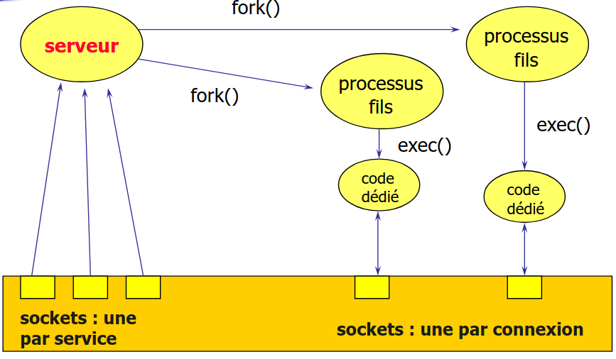
Les serveurs multi-services - Fonctionnement
Le serveur ouvre une socket par service offert, attend une connexion entrante sur l'ensemble des sockets ouvertes
Lorsqu'une demande de connexion arrive, le serveur crée un processus fils qui prend en compte la connexion
Le processus fils exécute (via exec() sur système UNIX) un programme dédié réalisant le service demandé

Slide 106
Les processus démons
L'invocation d'un service Internet standard (FTP, TELNET, RLOGIN, SSH, …) nécessite la présence côté serveur d'un processus serveur qui tourne en permanence et qui est en attente des requêtes clientes
Service résident, détaché du terminal
Démarré au boot et surveillé par le système
Aujourd'hui géré par systemd (unités, sockets, journal)
Journalisation centralisée (journald / syslog)

Slide 107
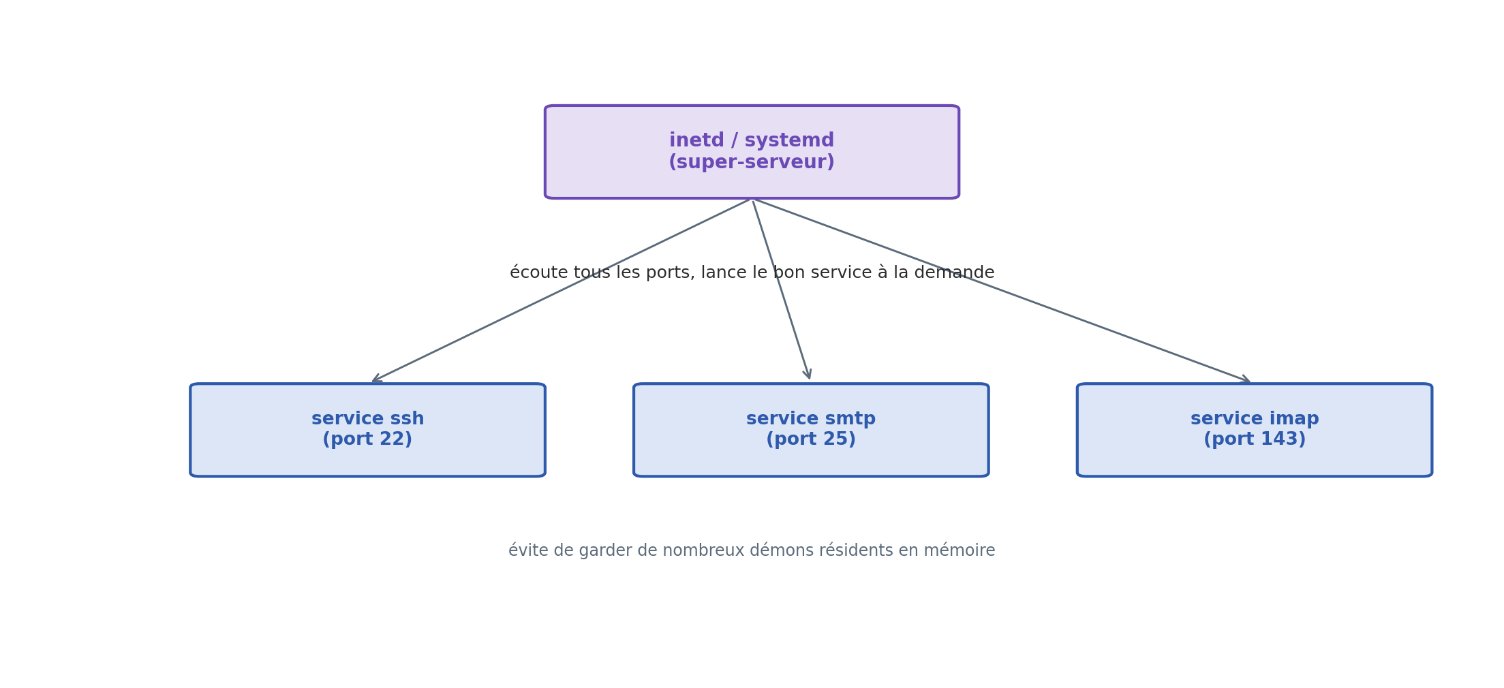
Le super-serveur (inetd / systemd)
Un super serveur
  un processus multi-services multi-protocoles
  un serveur unique qui reçoit les requêtes
  activation des services à la demande
  permet d'éviter d'avoir un processus par service, en attente de requêtes
  une interface de configuration (fichier inetd.conf) permettant à l'administrateur système d'ajouter ou retirer de nouveaux services sans lancer ou arrêter un nouveau processus
Le processus inetd attend les requêtes à l'aide de la primitive select() et crée un nouveau processus pour chaque service demandé (excepté certains services UDP qu'il traite lui-même)

Slide 108
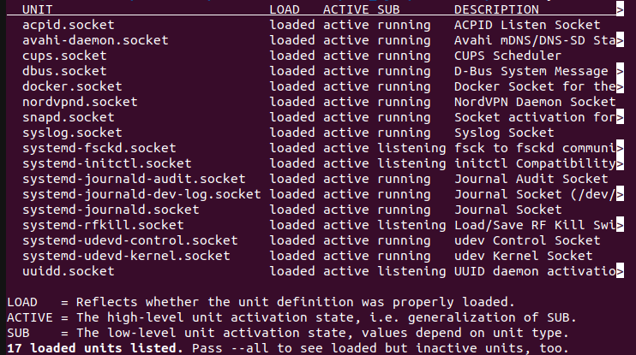
Le super-serveur géré par systemd

Slide 109
inetd et son successeur
inetd : un seul démon écoute tous les ports
Il lance le service approprié à la demande
Évite de garder de nombreux démons résidents en mémoire
Remplacé aujourd'hui par l'activation par socket de systemd

Slide 110
Plan de la première partie
Organisation pratique et contenu du module
Rappels : Internet et le modèle TCP/IP
Architecture Client/Serveur et middleware
Communications inter-processus et sockets
Appels de procédures distantes (des RPC à gRPC)
Exercices

Slide 111
Les appels de procédures distantes (RPC)

Slide 112
Deux approches de conception
Orientée messages (sockets) : on échange des messages
Orientée appels de procédures (RPC) : on appelle une fonction distante
Les RPC masquent le réseau au programmeur
Base des middlewares modernes

Slide 113
Principe général des RPC
Un programme appelle une procédure exécutée sur une autre machine
L'appel distant ressemble à un appel local
Réseau et sérialisation cachés par des « stubs »
Paramètres passés par valeur (pas d'adresses)
RPC - Remote Procedure Call
  permettre à un processus de faire exécuter une fonction par un autre processus se trouvant sur une machine distante
  se traduit par l'envoi d'un message contenant l'identification de la fonction et les paramètres
  une fois le traitement terminé, un message retourne le résultat de la fonction à l'appelant

Slide 114
Principe général des RPC
L'objectif des RPC est de faire en sorte qu'un appel distant ressemble le plus possible à un appel local
Le processus client (l'appelant) est lié à une petite procédure de bibliothèque, appelée stub client, qui représente la procédure du serveur dans l'espace d'adressage du client
Le processus serveur (l'exécutant) est lié à un stub serveur qui représente l'exécution du client
Dissimule le fait que l'appel de la procédure n'est pas local : le programmeur de l'application utilise un appel de procédure "normal" !

Slide 115
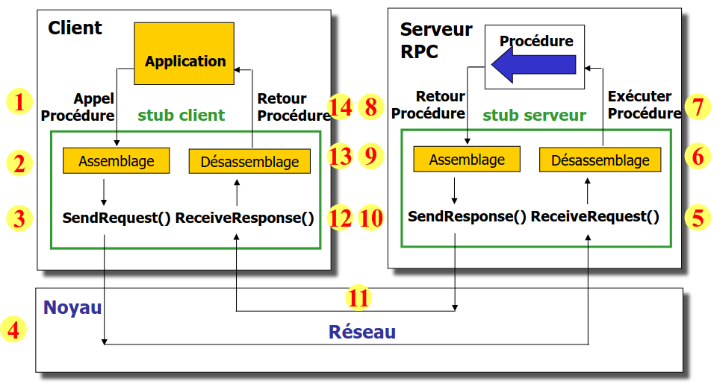
Le modèle RPC (stubs)

Slide 116
Le modèle RPC
Stub client : empaquette les paramètres (marshalling)
Transport via TCP ou UDP
Stub serveur : dépaquette, exécute, renvoie le résultat
Une IDL décrit l'interface et génère les stubs

Slide 117
Restrictions liées aux RPC
Pas de passage de paramètres par adresse / pointeur
  En effet, les espaces d'adressage du client et du serveur sont différents donc aucun sens de passer une adresse
Gestion des pannes réseau et des délais
Sémantique d'exécution (au plus une / au moins une fois)
Hétérogénéité des représentations de données

Slide 118
L'implémentation Sun RPC (ONC RPC)
Technologie historique de Sun Microsystems
Identification par (programme, version, procédure)
UDP ou TCP pour les communications
Représentation des données : XDR
Toujours présente sous NFS, mais datée
Les Sun RPC :
  Le format des messages que l'appelant (stub client) émet pour déclencher la procédure distante sur un serveur
  Le format des arguments de la procédure
  Le format des résultats de la procédure

Slide 119
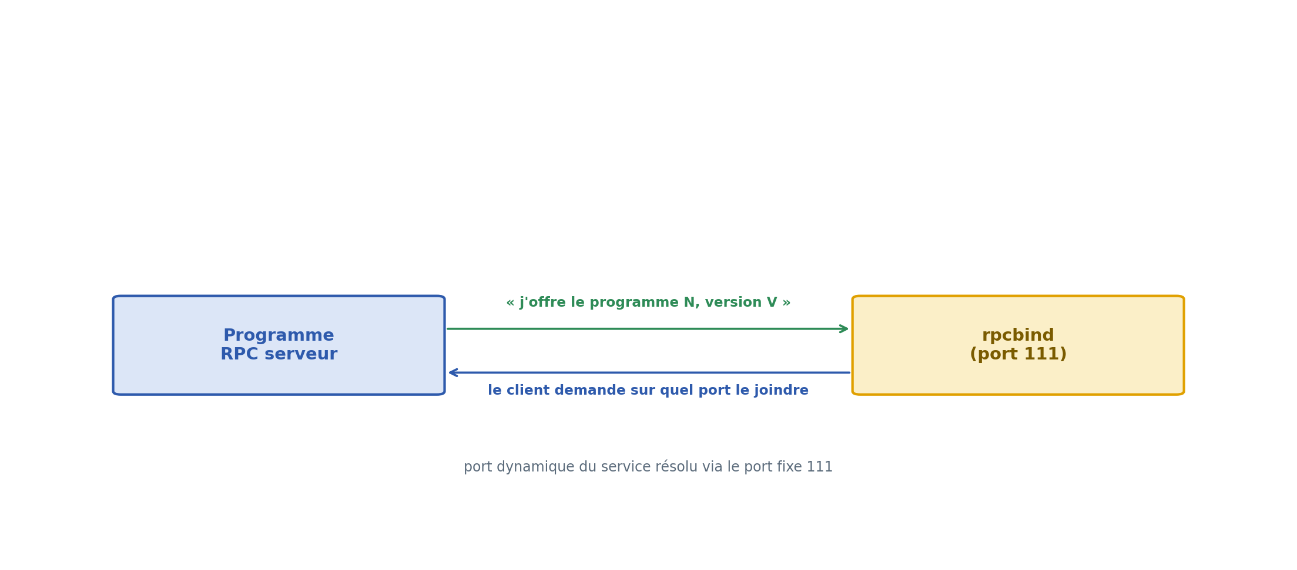
Le port mapper (rpcbind)
Lorsqu'un programme RPC (serveur) démarre, il alloue dynamiquement un numéro de port local, contacte le port mapper de la machine sur laquelle il s'exécute, puis informe ce dernier de l'association
lorsqu'un client désire contacter un programme RPC sur une machine distante, il interroge d'abord le port mapper de cette machine pour connaître le port de communication associé au service RPC
le port mapper est lui même un programme RPC (100000) mais il est le seul à utiliser un port alloué statiquement : le port 111/UDP et le port 111/TCP

Slide 120
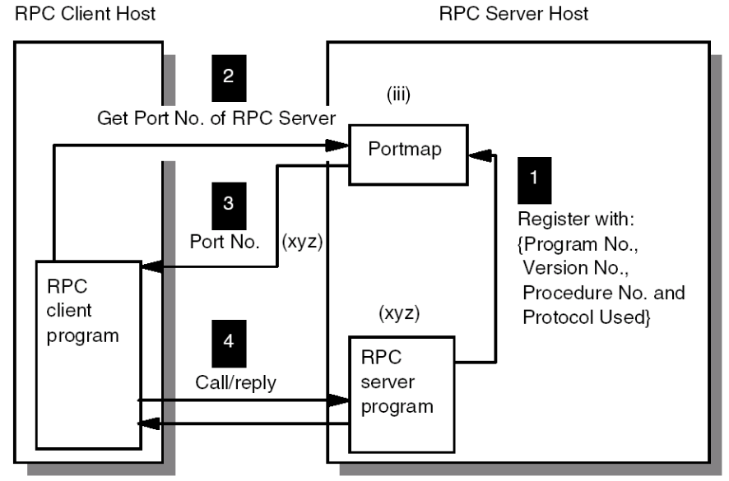
Le port mapper (rpcbind)

Slide 121
Identification des procédures distantes
Un programme distant correspond à un serveur avec ses procédures et ses données propres
Chaque programme distant est identifié par un entier unique codé sur 32 bits utilisé par l'appelant
  Chaque procédure a un numéro (0 = test / ping)
Une procédure distante est identifiée par le triplet (program, version, procedure)
  program identifie le programme distant
  version identifie la version du programme
  procedure identifie la procédure
Le service s'enregistre auprès de rpcbind (port 111)
Le client résout le port dynamique via rpcbind

Slide 122
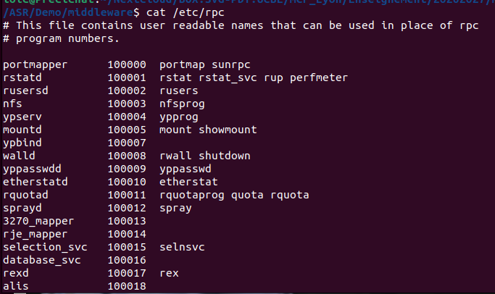
Identification des procédures distantes
Un programme distant correspond à un serveur avec ses procédures et ses données propres
Chaque programme distant est identifié par un entier unique codé sur 32 bits utilisé par l'appelant
  Chaque procédure a un numéro (0 = test / ping)

Slide 123
La sémantique « au moins une fois »
En UDP, une requête peut être renvoyée après expiration d'un délai
La procédure peut donc être exécutée plusieurs fois
Convient aux opérations idempotentes
Le concepteur doit en tenir compte

Slide 124
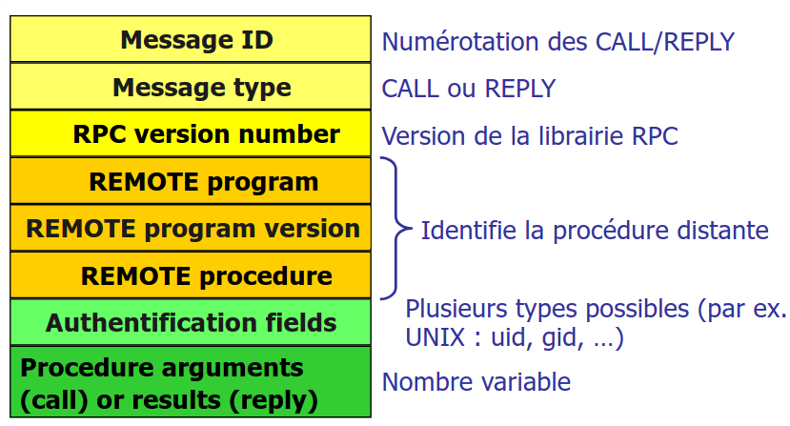
Format des messages RPC
Message d'appel (CALL) et de réponse (REPLY)
Identifiant de transaction (XID) pour apparier appel et réponse
Réponses : succès, programme/procédure inconnu, erreur d'authentification
Authentification optionnelle (AUTH_SYS, etc.)

Slide 125
La représentation XDR
Format pivot pour échanger des données hétérogènes
Taille et codage fixés (ex. entier sur 4 octets, big-endian)
Sérialise entiers, chaînes, structures, tableaux
Autres types de représentations : Protocol Buffers, JSON, MessagePack
Pourquoi XDR ?
  répond au problème d'échange d'informations typées ou structurées entre deux machines hétérogènes dans la représentation locale des données
  exemple : un entier de 32 bits ayant la valeur 260 sera représenté par :
      00000104h sur une machine de type " big endian" c'est à dire avec les Most Significant Bytes ayant les adresses basses et les LSB ayant les adresses hautes
      40100000h sur une machine de type " little endian"
  il faut adopter une représentation réseau et convertir sur les extrémités les représentations locales en représentation réseau et vice-versa

Slide 126
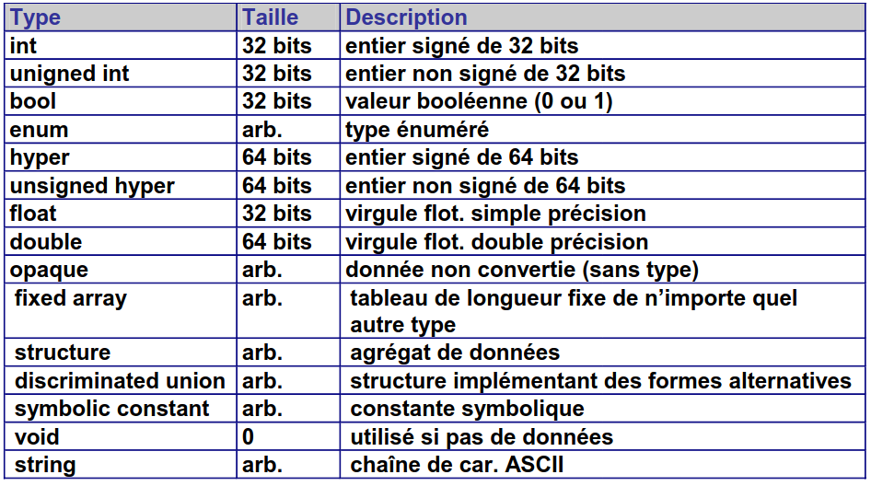
La représentation XDR

Slide 127
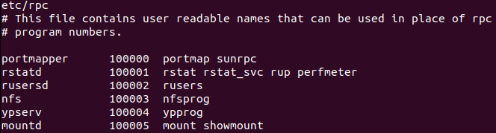
Les RPC sous UNIX (pratique)
Fichier de description .x (langage IDL)
rpcgen génère les stubs client/serveur et les routines XDR
La commande rpcinfo interroge le rpcbind d'une machine
  permet de s'assurer de la disponibilité d'un service RPC particulier (exécution de la procédure 0 du service)
    rpcinfo -u host_ip prog_num [ver_num] (UDP)
      rpcinfo -t host_ip prog_num [ver_num] (TCP)
NFS reste l'usage le plus courant

Slide 128
Des RPC classiques à gRPC
gRPC : RPC moderne (Google), sur HTTP/2
IDL = Protocol Buffers (.proto), multi-langages
Streaming, TLS intégré, hautes performances
Alternative : API REST (HTTP/JSON), plus simple à exposer

Slide 129
Plan de la première partie
Organisation pratique et contenu du module
Rappels : Internet et le modèle TCP/IP
Architecture Client/Serveur et middleware
Communications inter-processus et sockets
Appels de procédures distantes (des RPC à gRPC)
Exercices

Slide 130
Exercices

Slide 131
Lecture bloquante / non bloquante
Lire exactement 100 octets sur une socket (mode connecté)
Décrire l’laogirhme correspondant et les avantes/inconvénients :
  Cas d'une lecture complètement bloquante (read attend tout)
  Cas standard des sockets (« au moins 1 octet »)
  Cas d'une lecture non bloquante (EWOULDBLOCK) — avantages/inconvénients

Slide 132
Analyse d'une application Client/Serveur
Quel service ? combien d'arguments au client ?
Quel port serveur ? mode connecté ou non ? justifier
Rôle des constantes BUF_SIZE et QUEUE_SIZE
Le serveur passe-t-il à l'échelle ? proposer une solution

Slide 133
Un mini-inetd
Compléter la page de manuel et le schéma algorithmique
Rôle et signature de la fonction tcp_listen()
Différences et similitudes entre mini-inetd et inetd
Étendre pour gérer plusieurs couples (port, programme)

